Slide 1

一株紫丁香
授课：谭伟

Slide 2

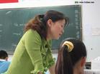
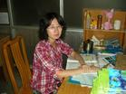
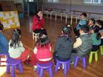
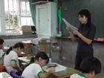

Slide 3
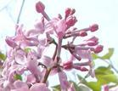
送
枝
叶
花
香
紫丁香
爱

Slide 4
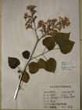
踮起脚尖儿，
走进安静的小院，
我们把一株紫丁香，
栽在老师窗前。

Slide 5
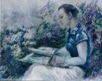
老师，老师，
就让它绿色的枝叶，
伸进您的窗口，
夜夜和您做伴。

Slide 6

老师——
绿叶在风里沙沙，
那是我们给您唱歌，
帮您消除一天的疲倦。

Slide 7
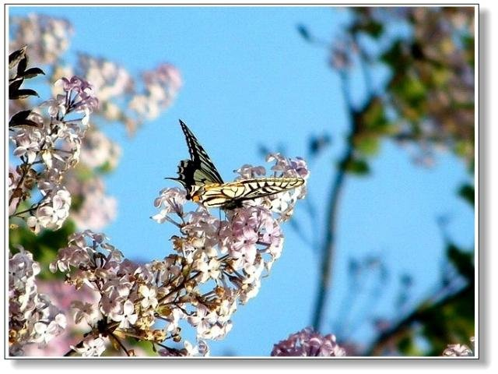
老师——
满树盛开的花儿，
那是我们的笑脸，
感谢您时时把我们挂牵。

Slide 8


夜深了，星星困得眨眼，
老师，休息吧，
让花香飘进您的梦里，
那梦啊，准是又香又甜。

Slide 9
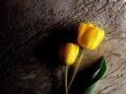
爱是我们共同的语言

Slide 10

老师像什么？
老师像红烛，
照亮了知识的路程。
老师像什么？
老师像园丁，
把幼小的我门培育成一个懂得知识的大树 。
老师像什么？
老师像我们的妈妈，
天天陪伴在我们生边，告诉我们一些丰富多彩的知识。
是老师给了我们那么多的知识，
祝愿所有的老师永远幸福、快乐。

